Slide 1
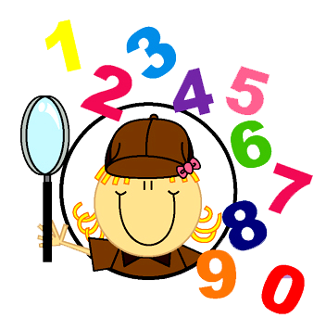
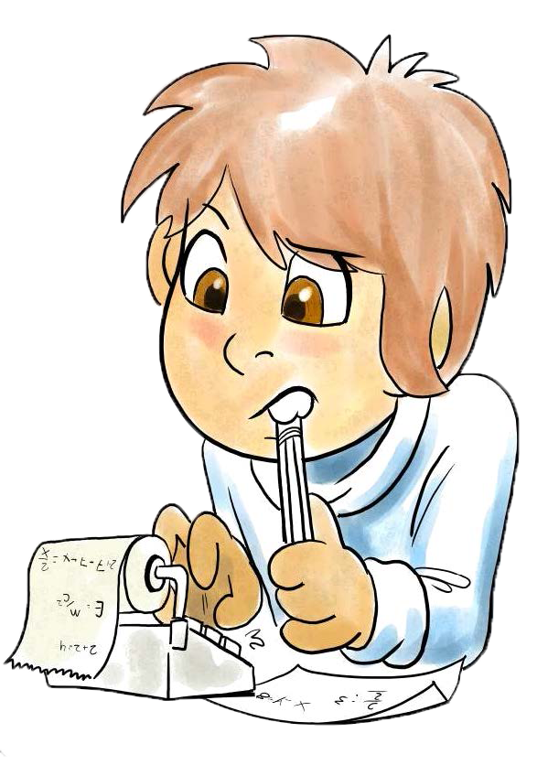
Inteligencia Matemática
Facultad: es la capacidad de manejar números, relaciones y patrones lógicos de manera eficaz, así como otras funciones y abstracciones de este tipo.
Les gusta: Ejercicios de clasificación de objetos por color, tamaño, forma; juegos de construcción, hacer sudokus, jugar al ajedrez, juegos de lógica y matemáticos.
Profesiones: Economistas, astronautas, ingenieros, estadísticos y científicos…..
Evaluación: pregunta mucho sobre cómo funciona todo; calcula rápidamente problemas aritméticos; disfruta en clase de matemáticas; hace juegos de ordenador matemáticos; juega al ajedrez, damas,. les gusta ordenas las cosas en categorías; le gusta experimentar; piensan en abstracto o nivel superior a su edad; buen sentido causa-efecto para su edad.

Slide 2
Inteligencia matemática |  | ABRIL 2016 |  | CALENDARIO DE INTELIGENCIAS MÚLTIPLES
LUNES | MARTES | MIERCOLES | JUEVES | VIERNES | SÁBADO | DOMINGO
 |  |  |  | 1 Hacemos sudokus. | 2 Trabajamos series lógicas. | 3 Inventamos problemas y los resolvemos.
4 Calculamos cuanto nos cuesta el carrito de la compra. | 5 Jugamos con básculas y balanzas para anotar pesos. | 6 Jugamos al parchís, juego de la oca, sumarchis, etc. | 7 Inventamos cuentos cuyos protagonistas sean números. | 8 Hacemos un mural con las fechas de los cumpleaños de la familia. | 9 Calculamos los gastos mensuales de nuestra casa. | 10 Creamos un línea de tiempo con los cumpleaños de mis amigos.
11 Clasificamos monedas de una hucha. | 12 Comparamos cantidades. | 13 Clasificamos la ropa del armario. | 14 Jugamos a juegos de mesa matemáticos. UNO, diablo, etc. | 15 Buscamos fecha de caducidad de productos de casa. | 16 Recordamos números de teléfono. | 17 Trabajamos con gráficas de periódicos..
18 Medidos los muebles de nuestra casa. | 19 Trabajamos con tablas estadísticas. | 20 Preparamos y planificamos un viaje en números. | 21 Trabajamos con el ábaco soroban. | 22 Pagamos en una tienda de comestibles. | 23 Echamos una partida de ajedrez. | 24 Hacemos conexiones entre ideas.
25 Jugamos a las 7 y media | 26 Hacemos pedidos de comida por teléfono y calculamos el importe | 27 Desciframos códigos secretos. | 28 Trabajamos con diagramas causa efecto. | 29 Hacemos una torre de hanoi. | 30 Investigamos sobre los códigos de barras. | 31 Hacemos recetas incluyendo las cantidades para diferentes comensales.

